Slide 1
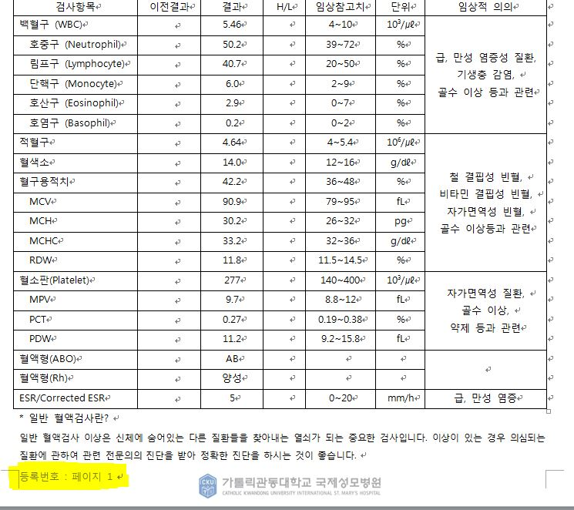
센터클리닉 결과 출력 시,
등록번호가 찍혀 나오도록~
바닥글 수정 부탁드립니다^^

Slide 2
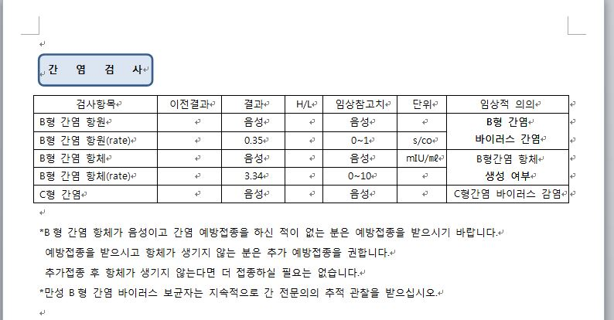
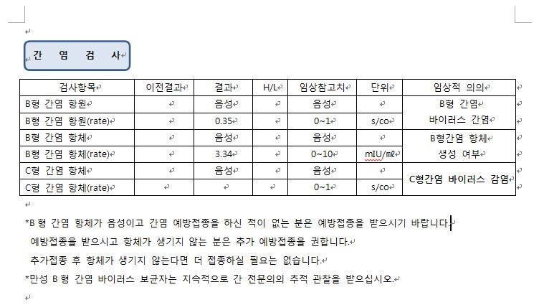
현재 C형 간염으로만 한 줄로 출력됩니다.
아래쪽 형식(항체/항체(rate))로 출력되도록 수정 부탁드립니다.
(다음 슬라이드는 희원결과값이니, 참고해주세요)

Slide 3
